Slide 1
智能接地箱培训
苏州三像智能科技有限公司
3xai.com

Slide 2
前 言
QIAN YAN
电力系统：
由发电、输电、变电、配电和用电等环节组成的电能生产与消费系统。它的功能是将自然界的一次能源通过发电动力装置转化成电能，再经输电、变电和配电将电能供应到各用户。

Slide 3
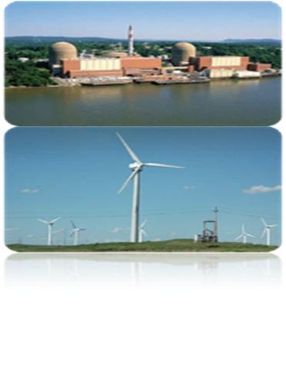
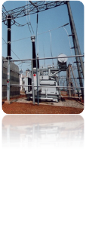
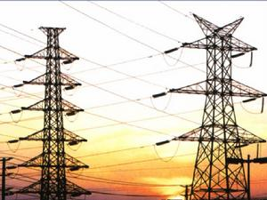
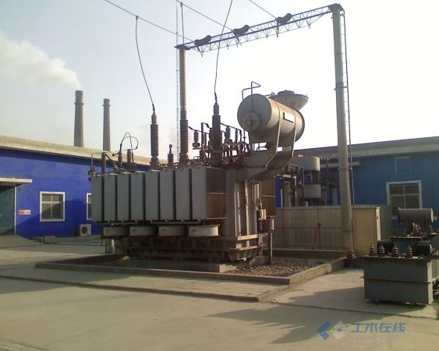
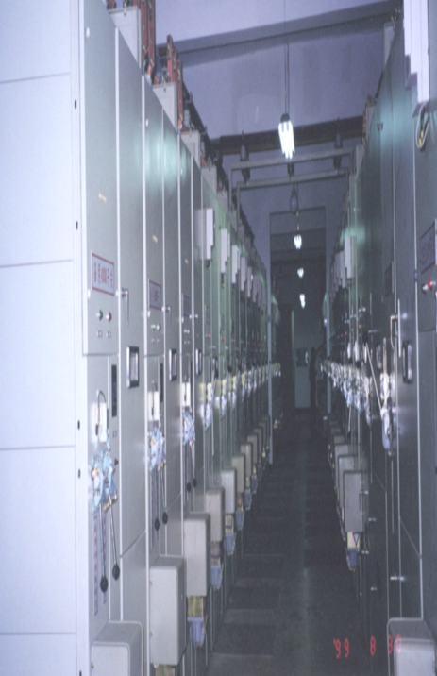
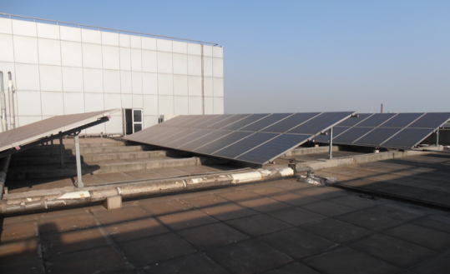
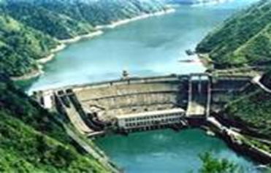
燃煤发电厂
风力发电厂
光伏发电厂
水利发电厂
变电所
配网

Slide 4
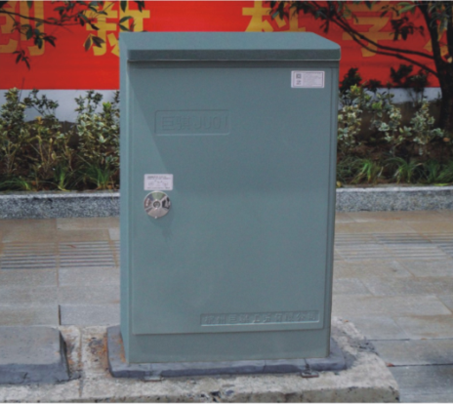
输电类—电缆
一、高压型智能接地箱/综合智能接地箱
单芯高压电缆运行时，电缆导电线芯通过的电流将在金属护层上产生感应电压，该电压随着电缆的长度和通过电缆线芯的电流而改变，当电缆线路不对称，线路发生短路故障，线路遭受操作过电压或雷击过电压时，在电缆的金属护层上会形成较高的感应电位，导致电缆外护套被击穿。所以需要把这部分金属护套上所产生的感应电流进行有效的接地（直接、保护、交叉互联）。
普通环保型接地箱，只起到普通的单一接地作用。但是当接地电缆时常出现环流数据过大、温度过高等情况，而接地箱却无法监测到接地电缆的数据状况。箱体配备普通的门锁，时间长易生锈，导致维护时无法打开。而且普通环保型接地箱整体使用寿命短，接地箱/接地缆容易被盗，给电缆线路运行带来极大危害。

Slide 5
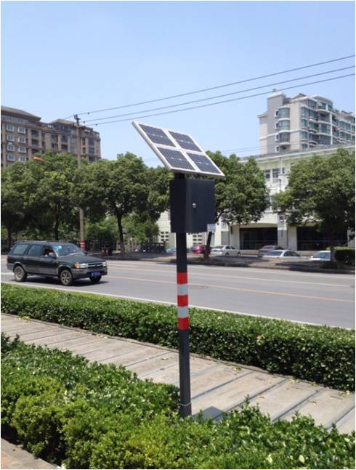
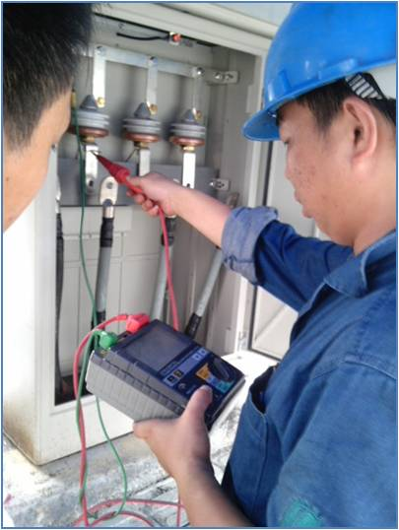
输电类—电缆
环流在线监测技术是通过在高压电缆接地缆处加装电流互感器实时采集环流数据，实现高压电缆护层环流24小时不间断监控。
通过对环流数据的监测可排查接地方式不正确、护层保护器、接地缆等设备出现故障、外护套绝缘状态受损、接头防水处理异常等缺陷。
在线监测技术可取代传统人工定期检测，大大减少现场测量的工作量，提高电缆及通道的维护效率。

Slide 6
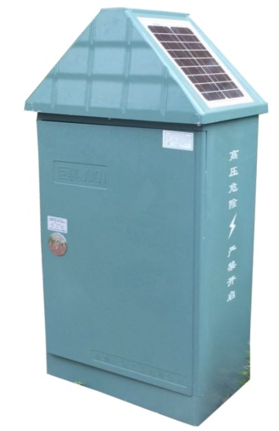
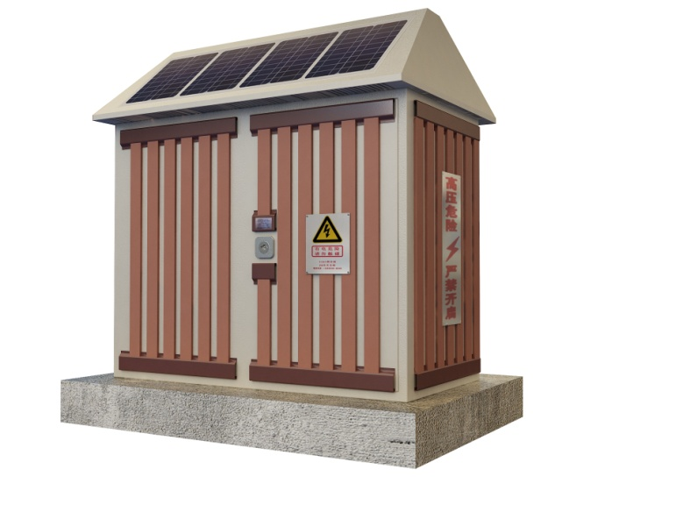
输电类—电缆
防盗报警
故障定位
环流监测
局放监测
环境监测
电缆测温
图像监测
防火防水联动
远程测控
防外破
高压型智能接地箱采用在线监测装置和接地箱的完美组合

Slide 7
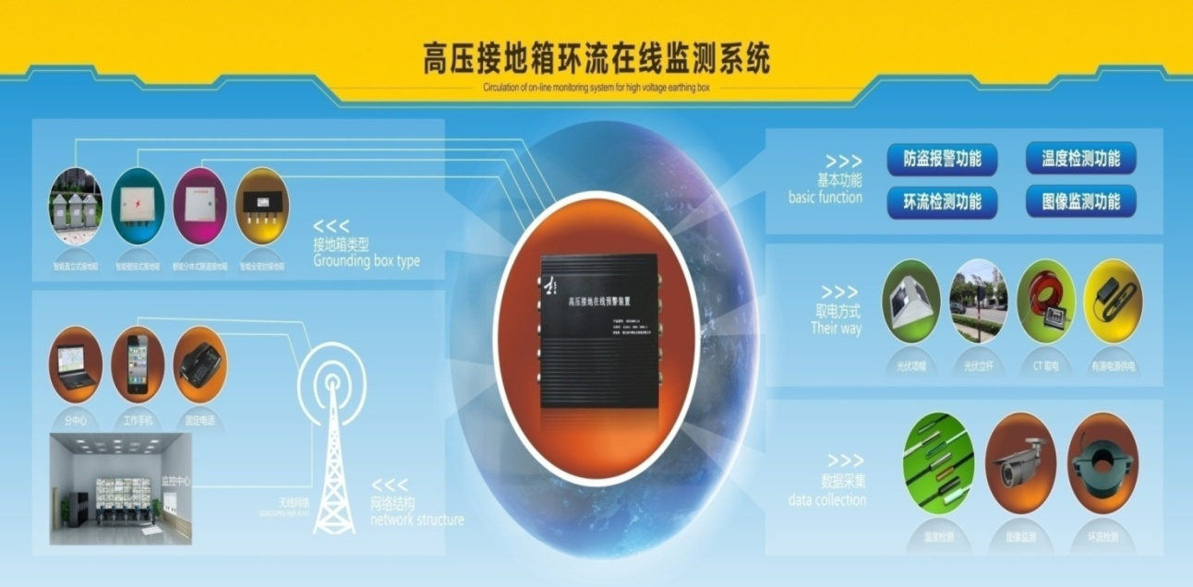
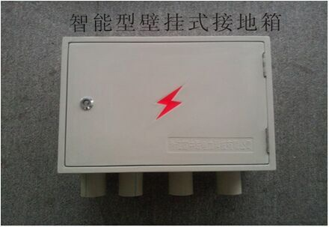
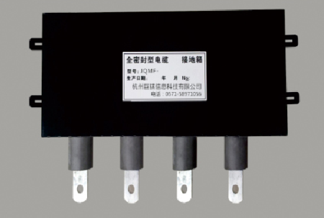
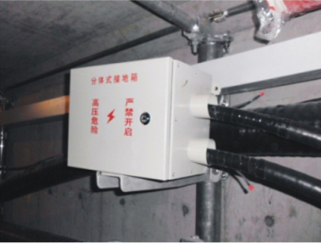
输电类—电缆
特点：
1.箱体材料采用SMC不饱和树脂等材料制成；
2.箱体结构部位采用特殊螺栓固定，全密封；
3.配备专利智能锁，具有防盗作用；
4.配备光伏顶帽取电装置；
5.内部连接采用紫铜排，表面镀银，导电性优良；
6.箱体绝缘电阻值>20MΩ；
取电方式：光伏取电、CT感应取电、后备锂电池供电、220V交流电
通讯方式：GPRS、3G无线网络，光纤
壁挂式接地箱
全密封式接地箱
隧道分体式接地箱

Slide 8
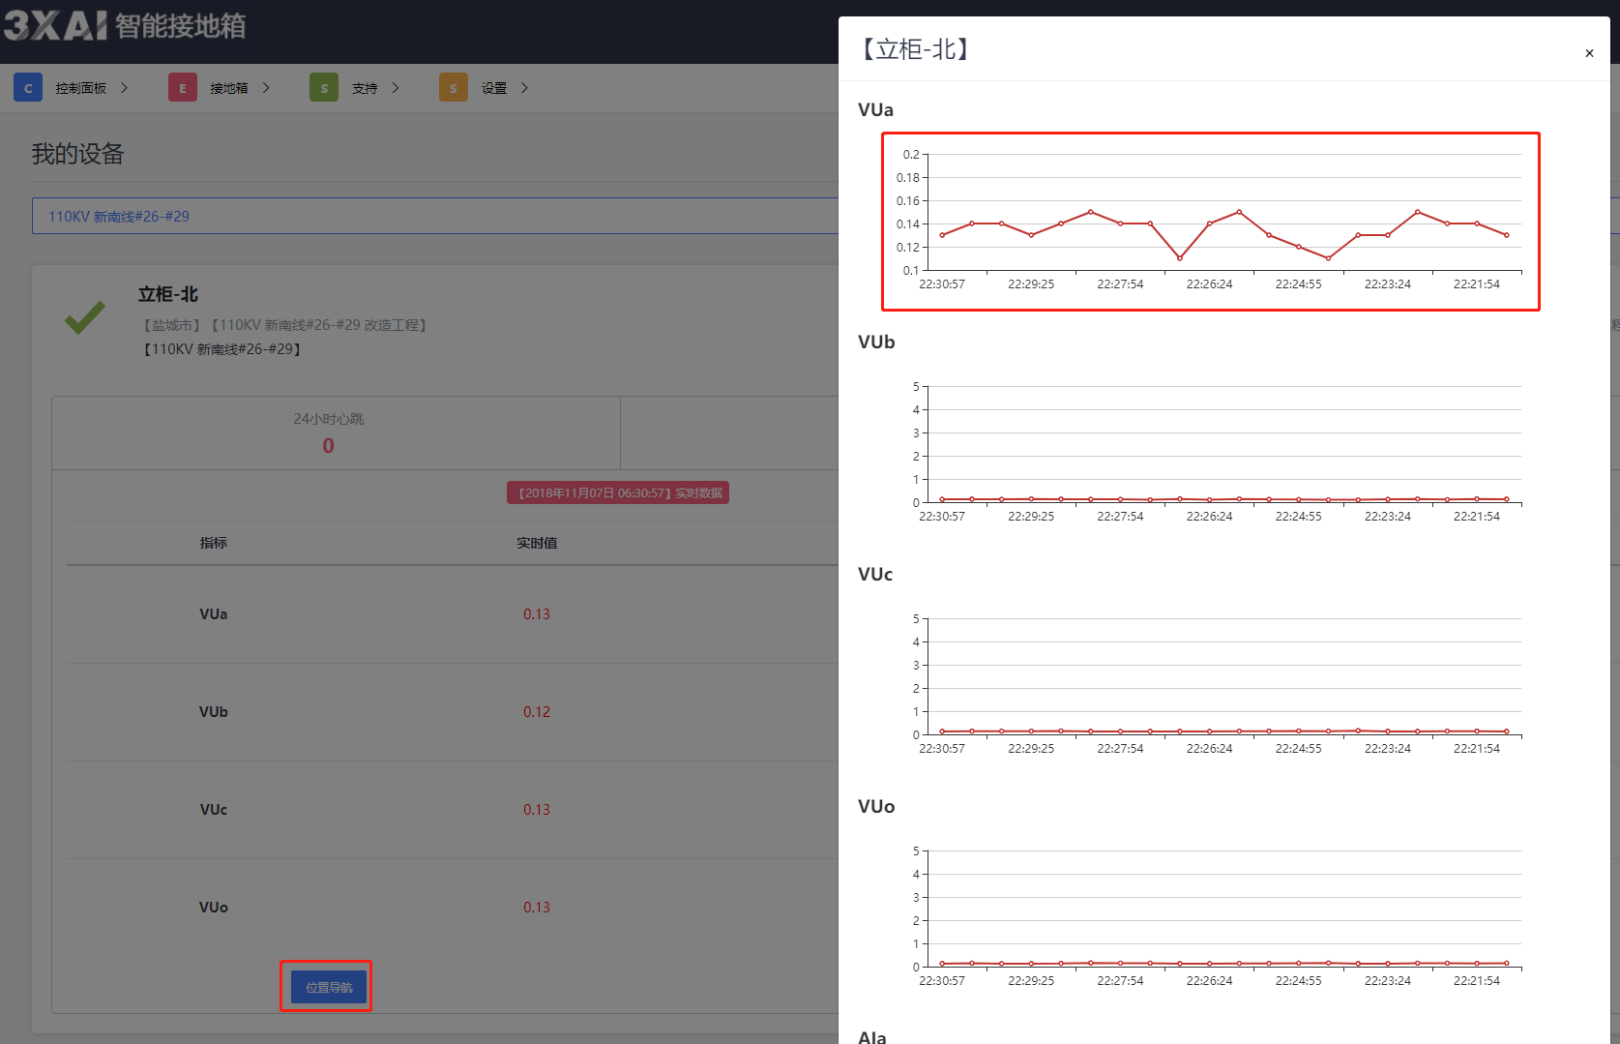
输电类—电缆
综合平台主界面-手机访问可导航-微信模板消息报警

Slide 9
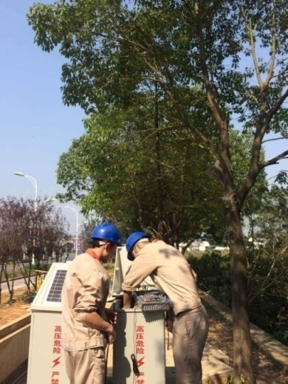
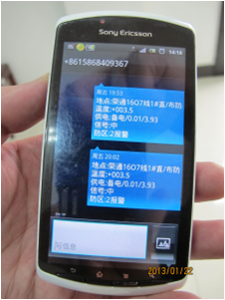
输电类—电缆
防盗报警案例：
在开发区一带的电缆接地引缆被盗情况相当严重，先后已有7处电缆接地引缆被偷，接地箱被破坏。因此输电运检中心引了智能电缆接地箱系统。“xx1128线1#，防区2报警”，该系统报警短信自动发到了输电运检中心线路运检班长的手机上，他立刻拨打110，和民警一起及时赶到作案现场，成功抓获了犯罪嫌疑人。

Slide 10
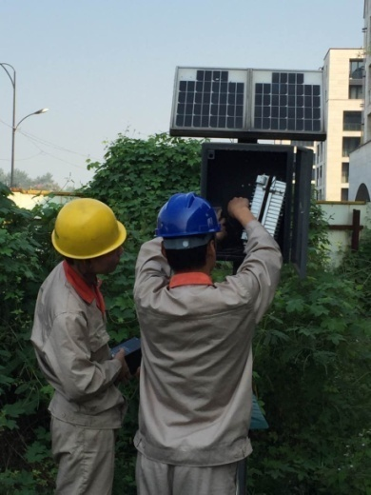
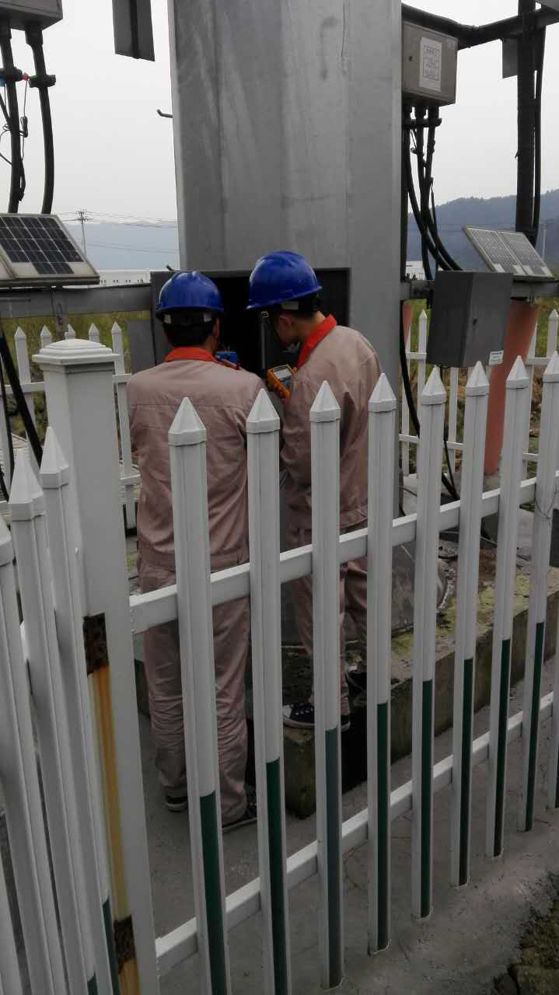
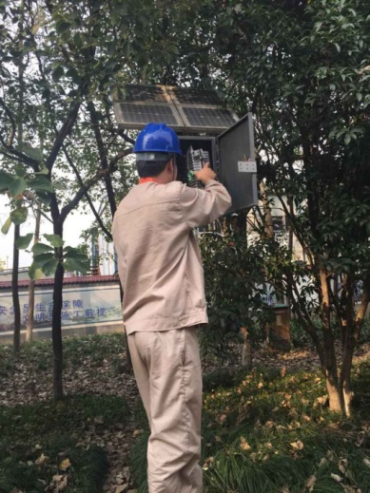
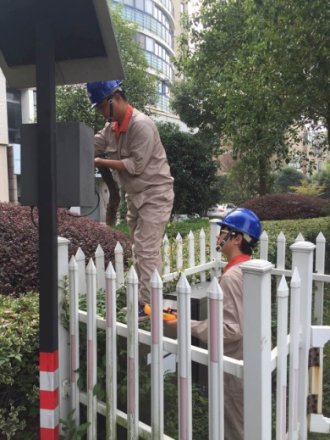
输电类—电缆
环流报警案例：
2013年5月18日，检修中心人员通过环流在线监测系统平台的环流报警信息报警，发现“1126线2#”设备有超预警的异常数据上传。工作人员立马前往现场，对环流数据核实处理和各方面进行了检查，排查后得知是电缆接地系统出现问题，随后进行了故障排除，有效避免了事故的发生。

Slide 11
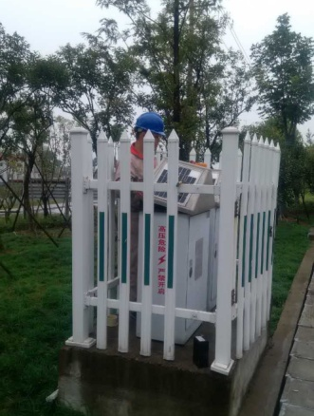
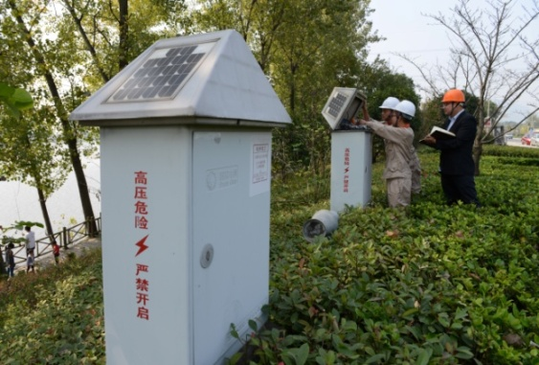
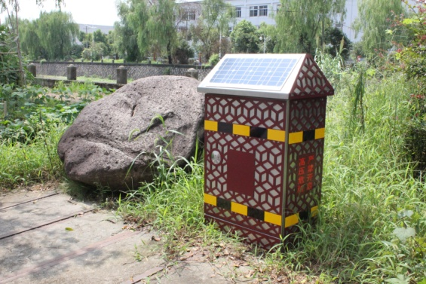
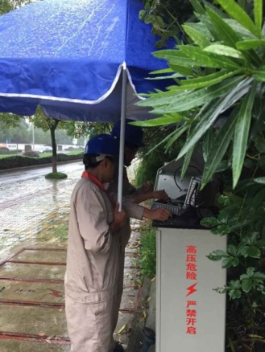
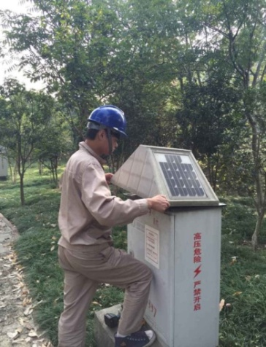
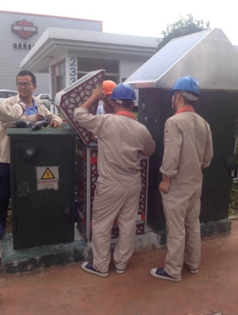
输电类—电缆

